Slide 1
Le danger du soutien gorge
Comportement social et cancer :

Slide 2
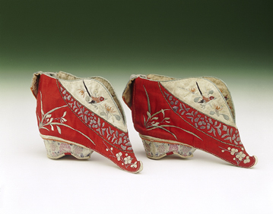
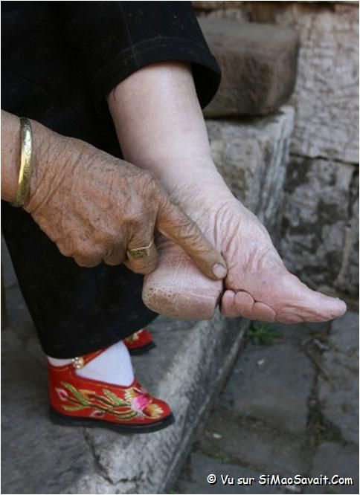
Un autre regard sur notre façon de vivre
Pour mieux comprendre l’aberration d’un comportement social il faut en être extérieur…
Ainsi l’aspect monstrueux du pied de lotus ne l'empêchait pas d'être considéré comme la partie la plus érotique du corps féminin, et les délicats chaussons ou bottillons qui les couvraient étaient, par association, source de délices.

Slide 3
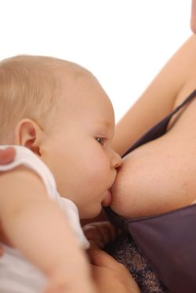
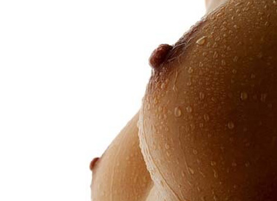
Seins et soutien gorge: un comportement social
Chez nous une des parties les plus érotiques du corps féminin sont les seins et par association le soutien gorge.
Pourtant les seins ne servent qu’à nourrir les enfants et sont synonymes de maternité dans la plupart des régions du monde.
Le soutien gorge est devenu néanmoins un pilier de la mode.

Slide 4
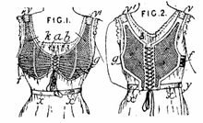
Inventé en 1889
Le soutien-gorge est une création française et a été inventé par Hermine Cadolle en 1889.
Il fut présenté lors de l'exposition universelle de Paris sous le nom de "Bien-Etre".

Slide 5
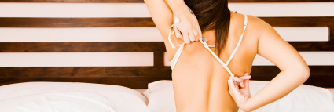
Les alertes du milieu médical
Pourtant c'est aux environs de 1930 (41 ans après l’invention du soutien gorge) qu'a été publiée une première étude qui faisait déjà une relation entre les soutien-gorge et l'augmentation du nombre de femmes ayant un cancer du sein.
Depuis les études de chercheurs et médecins pourtant publiées se succèdent mais ne trouvent pas leur écho dans la population féminine souvent conditionnée par les médias et la publicité.

Slide 6

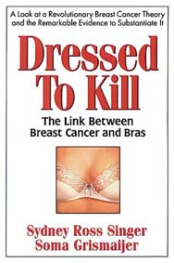
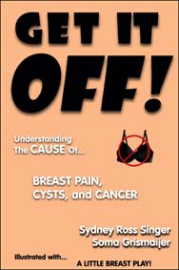
Le soutien gorge et le drainage lymphatique
Une très récente étude menée par deux médecins anthropologues met en évidence le lien possible entre le port du soutien gorge et le cancer du sein.

Slide 7
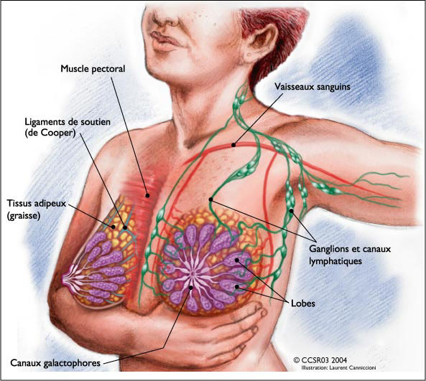
Compression des ganglions lymphatiques
Le soutien gorge compressant les divers ganglions et canaux lymphatiques, les toxines ne sont plus éliminées naturellement par le drainage lymphatique et s’accumulent dans le sein faisant apparaître au fil du temps kystes fibro-kystes et tumeurs cancéreuses.

Slide 8
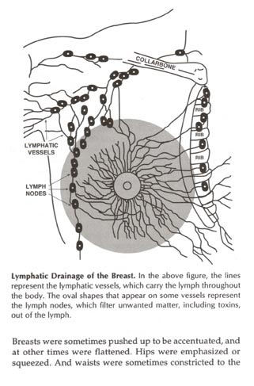
Les capillaires lymphatiques
Les capillaires lymphatiques sont sous-cutanés (juste à fleur de peau) et microscopiques.
Leur compression se fait par simple pression et empêche la lymphe chargée de déchets d'aller se déverser dans les vaisseaux ou même dans les ganglions.

Slide 9
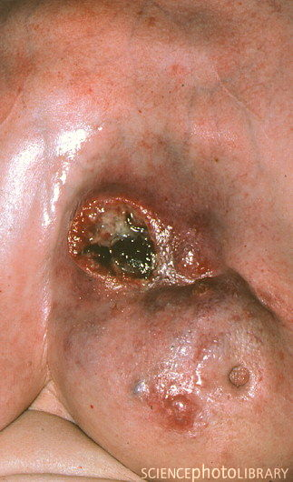
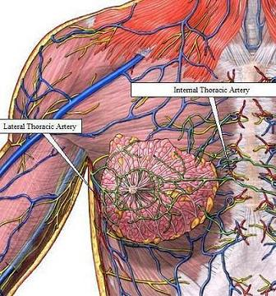
Evacuation bloquée des toxiques
Cette lymphe devient alors stagnante et les toxiques qu'elle n'a pas pu évacuer feront des dégâts sur place.

Slide 10
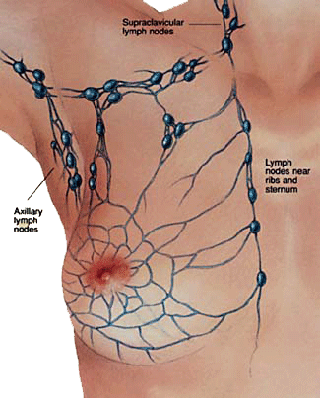
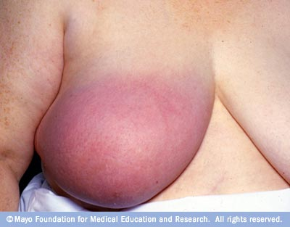
Compression des capillaires
Les soutien-gorge plus ou moins serrés par leurs élastiques, leurs armatures ou par leurs bonnets qui remontent les seins compriment ces capillaires et vaisseaux lymphatiques empêchant la circulation lymphatique.
Le plus léger des soutien-gorge exerce des pressions qui sont supérieures à celle que l’on trouve dans les vaisseaux lymphatiques.

Slide 11
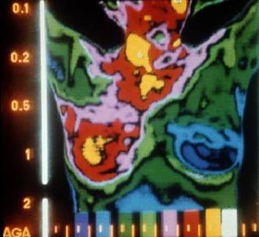
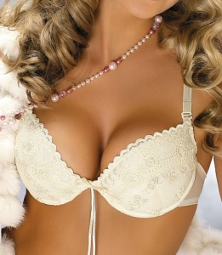
Le réchauffement permanent des seins
Les soutien-gorge par leur tissu enveloppant les seins et par la compression qui leur est exercée, augmentent sensiblement leurs températures.
Ceci est prouvé par des études thermo graphiques ..
On sait qu'un sein précancéreux ou cancéreux est plus chaud d’un demi degré qu'un sein non cancéreux .

Slide 12
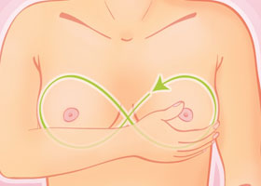
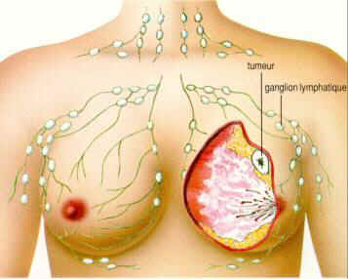
Le massage naturel du sein libre
Le mouvement naturel du sein libre pendant la marche crée normalement un massage qui fait circuler le lymphe.
Lorsque ce mouvement naturel est entravé, la lymphe ne circule plus, les toxines s’accumulent et kystes et tumeurs apparaissent.
Le sein doit bouger pour rester en bonne santé.

Slide 13
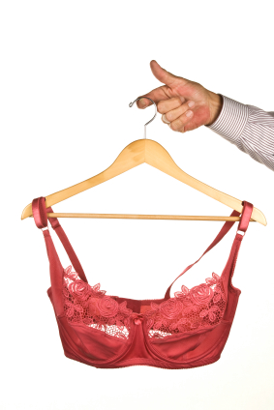
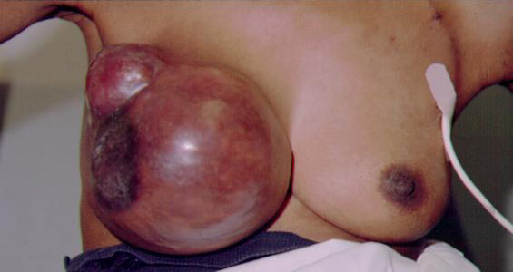
Habillée pour tuer
Le soutien-gorge ne cause pas le cancer par lui-même mais contribue au cancer du sein en empêchant le corps d’excréter de dangereuses substances cancérogènes.
En d’autres termes, les soutien-gorge inhibent le processus par lequel notre corps se nettoie tout seul et se débarrasse des cellules cancéreuses et des toxines.

Slide 14
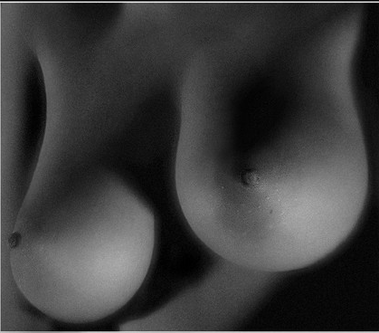
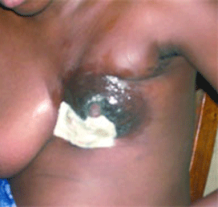
Des résultats d’enquête stupéfiants
L’étude sur le cancer a révélé que 3 femmes sur 4 qui ont un cancer du sein portent régulièrement un soutien gorge contre une sur 168 qui n’en portent pas du tout.
Le risque d'avoir un cancer du sein est donc 125 fois supérieur selon que l'on ne porte pas du tout un soutien gorge ou que l'on en porte un 24h/24.
Porter un soutien gorge donnerait donc 12 fois plus de risque de développer un cancer que fumer.

Slide 15
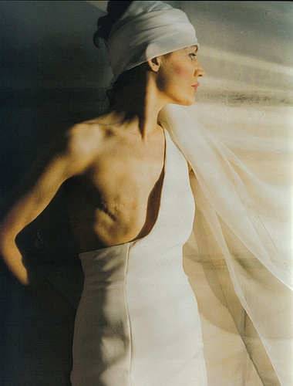
Des preuves évidentes
L'American Cancer Society nous révèle qu’il est déconseillé aux femmes en état de post-mastectomie de « porter un soutien gorge serré » car il cause un lymphœdème.
Après cet aveu, pourquoi donc notre société oblige-t-elle les femmes à porter cet accessoire destructeur ???

Slide 16

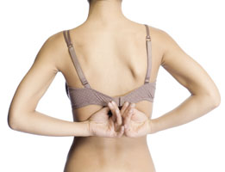

Un accessoire de mode destructeur ?
Certains pays (Japon, provinces de l’Inde, Fidji, Maoris…) n’hésitent pas à faire des campagnes pour un retour au vêtement traditionnel seins libres, depuis l’apparition du cancer du sein avec l’adoption de la mode occidentale.
En effet, les femmes vivant à la mode occidentale développent des cancers dans ces mêmes pays ou les autres vivent seins libres de façon traditionnelle et n’en développent pas.

Slide 17
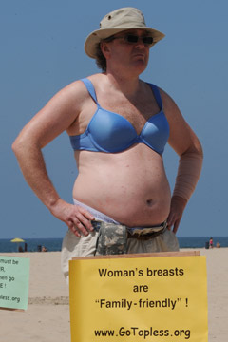
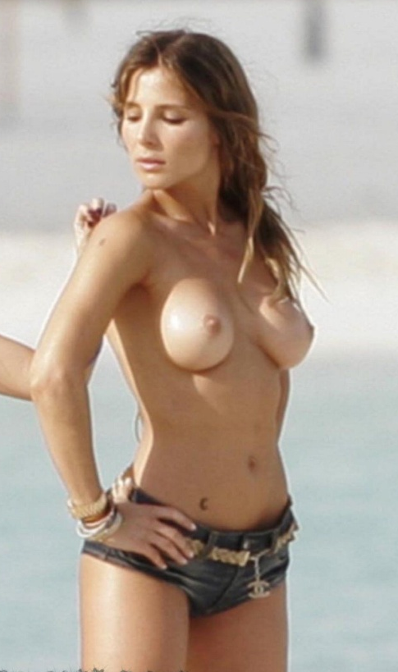
Le cancer du sein chez l’homme
Statistiquement, le pourcentage de risques pour un homme de développer un cancer du sein est le même que celui d’une femme qui ne porte jamais de soutien gorge.

Slide 18
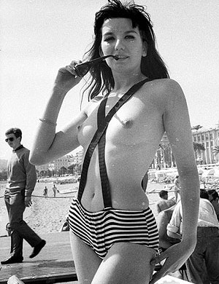
Le premier monokini
C’est en 1964 que l'Autrichien Rudi Gernreich présente le premier monokini.
C’est un short rayé de style typiquement marin avec des bretelles croisées.
Les bretelles seront ensuite abandonnées durant toutes les années 70 et 80 pour faire place à un look topless systématique dont le string de nos jours incarne le nec du minimalisme.

Slide 19

Le soleil excellent contre le cancer du sein
Contrairement aux idées reçues…
Alors que le bronzage forcené peut conduire au cancer de la peau, plusieurs études médicales démontrent que l’exposition de la peau au soleil est excellent contre le cancer du sein, ce qui détruit une légende propagée par les ennemis des seins nus sur les plages.
Une confusion a été alimentée entre le cancer du sein et le cancer de la peau.
Le corps médical dit soleil, la rumeur entend plage.
Le corps médical dit cancer de la peau, la rumeur entend cancer du sein.
Le topless devenu rapidement un phénomène de masse, ringardisant même le bikini après les années 70, propose tout à coup de gérer un risque pourtant erroné.

Slide 20

Le soleil :
Meilleure source de vitamine D
La meilleure source de vitamine D qui joue un rôle important dans la prévention du cancer du sein se trouve dans les rayons ultraviolets solaires. Sous leur influence, un précurseur vitaminique présent dans la peau est transformé en provitamine D3 puis en vitamine D3.
On attribue l'excès de mortalité par cancer (incluant le cancer du sein) chez les Afro-Américains à leur pigmentation cutanée, qui bloque plus de rayons ultraviolets que nécessaire à ces latitudes et entrave la production de vitamine D de façon marquée.

Slide 21
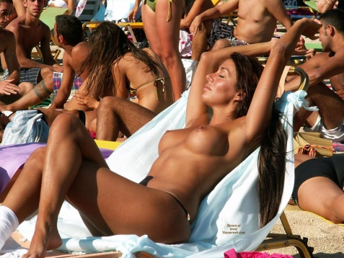
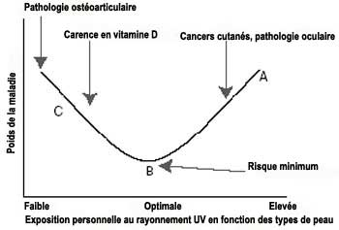
Le soleil excellent contre le cancer du sein mais sans abus
Dans ce graphique, on voit très bien que la sous-exposition solaire est aussi néfaste que la surexposition. 78% des femmes atteintes du cancer du sein sont en état de carence ou d’insuffisance.
La peau est la plus grande source de vitamine D, qu'elle produit en réaction aux rayons ultraviolets mais l’abus de ceux-ci est par ailleurs néfaste.
Utilisons donc le soleil en quantité raisonnable pour aller dans le sens des récentes découvertes concernant la vitamine D et son effet sur le système immunitaire en aidant à prévenir des cancers.
C’est le résultat de 10 ans d’études sur 68000 femmes.
Relations entre l'exposition aux UV et la charge de morbidité

Slide 22
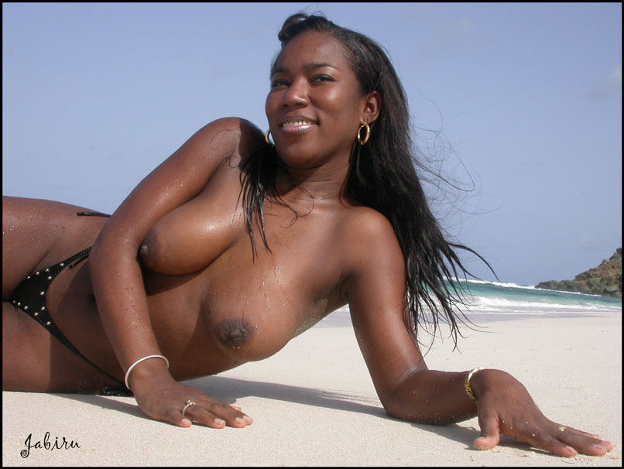
Le soleil, un anti cancer…
Sans abus et par une exposition régulière, le soleil rend plus solide et embellit la peau des seins nus.
Nager seins nus équivaut à une thalasso gratuite: le massage de l’eau de mer donnera à la peau tout son profit en sels minéraux et oligo-éléments.
De plus, on sait maintenant que le manque d’exposition au soleil réduit le taux de mélatonine que l’on considère dans de récentes études comme un anticancéreux.

Slide 23
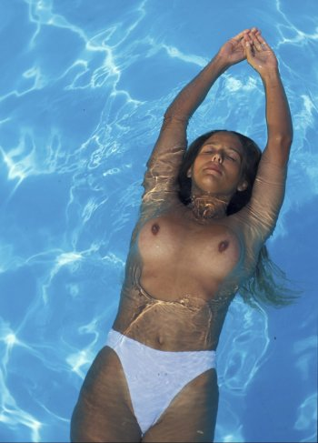
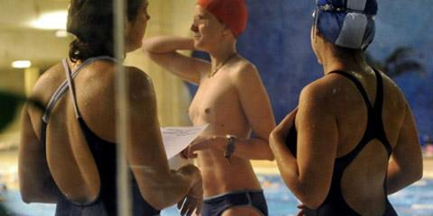
L’aisance: l’affirmation la plus visible de la liberté par rapport aux contraintes qui dominent les gens ordinaires (Pierre Bourdieu)
La pression sociale empêche encore souvent les seins nus dans les piscines publiques alors que la légalité ne l’interdit pas.
Selon Jean Claude Kaufmann sociologue, cette pratique aurait sur les femmes par la satisfaction d’avoir osé et un dépassement de l’estime de soi, un effet psychologique bénéfique leur donnant de l’assurance et une meilleure aisance.

Slide 24
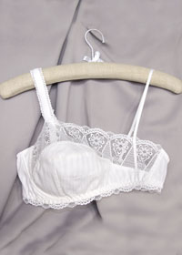
Un faux besoin
Depuis 1978, plusieurs études médicales en France, aux Etats-Unis, au Japon et en Grande-Bretagne ont mis en avant que, contrairement aux idées reçues, le soutien-gorge peut augmenter la chute des seins.
Pourtant les lobbies de l’industrie textile n’ont cesse de clamer ce qu’aucune étude médicale ne dit !
Les femmes sont devenues dépendantes de cet accessoire au point de ne pouvoir s’en passer qu’au prix d’un effort temporaire.

Slide 25

Le soutien gorge est inutile et favorise la chute des seins
Lors de nombreuses études, le professeur Jean-Denis Rouillon, médecin du sport au CHU de Besançon a démontré que:
Le port du soutien gorge favorise l’affaissement de la poitrine.

Slide 26
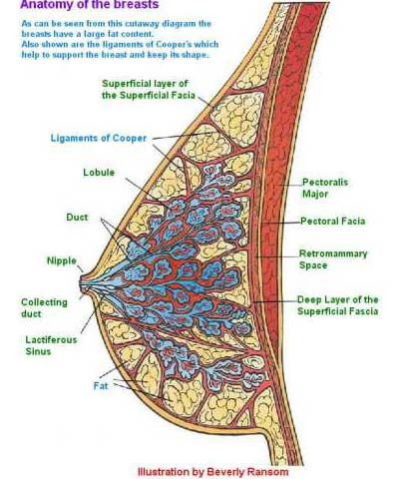
Le soutien gorge est inutile et favorise la chute des seins
En effet, les ligaments de Cooper et les muscles peauciers qui sont les soutiens naturels de la poitrine ne travaillant plus, ceux-ci s’atrophient et la poitrine perdant sa fermeté s’affaisse encore plus rapidement avec le temps.
Le sein est donc enveloppé dans « une membrane mince et très solide, d'autant plus costaud qu'elle travaille ». Il est également « suspendu comme un filet à provision » par ces ligaments reliés à la peau. D'où parfois, lors de l'arrêt du port du sous-vêtement, une désagréable sensation de tiraillement pouvant durer quelques semaines avant qu’ils ne reprennent de la vigueur.

Slide 27
Le sein remonte sans soutien !
« L'arrêt du port du soutien-gorge est bien supporté par les femmes en terme de confort et d'esthétique. Contrairement aux idées reçues, le sein ne tombe pas mais il se raffermit, remonte et la qualité de la peau s'améliore ». (Jean Denis Rouillon)

Slide 28
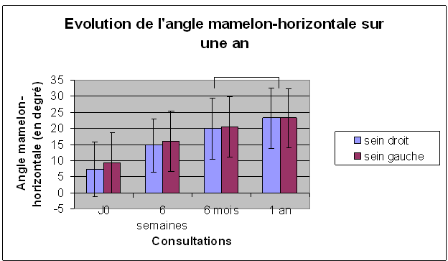
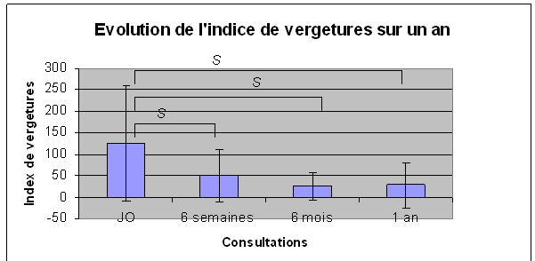
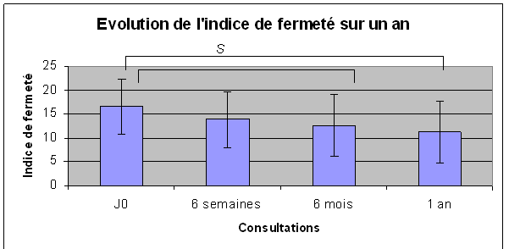
Des résultats surprenants
Une année sans soutien gorge:
Plus hauts
Plus fermes
Moins de vergetures
Etude médicale sur un an de Laetitia Pierrot, décembre 2003.

Slide 29
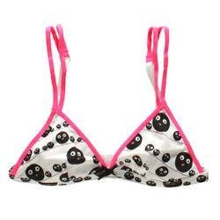
La croissance chez la jeune fille
Chaque mère conditionnée par notre société affuble sa fille de cet accessoire lorsque sa poitrine devient naissante. (Seulement 3 à 5% des filles françaises n’en portent pas. Dans les pays scandinaves 9% de filles en portent.)
Ceci contribue déjà à la chute de la poitrine parce que les éléments anatomiques de suspension du sein, à la fois musculaire (le platysma) et conjonctif (l’ensemble des fascias), se renforcent lors de la croissance car la pesanteur ou les contraintes mécaniques appliquées au sein libre s’exercent.
Les tissus composant le sein ne se distendent donc pas sans soutien gorge malgré une augmentation du volume mammaire. Le sein n’évolue pas vers la ptose et s’avère plus ferme.

Slide 30
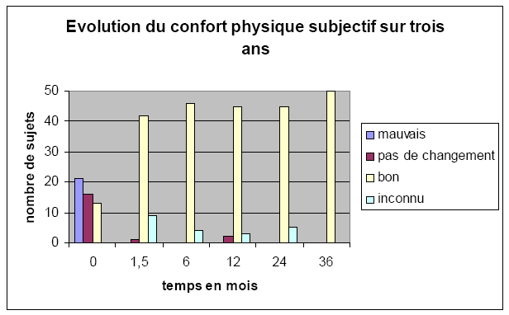
Étude médicale sur l’évolution du confort sans soutien gorge (2009)
Au début de l’étude 42% des sujets ressentaient un inconfort sans soutien gorge. Trois mois après plus aucune gène.
Trois ans après, aucun sujet ne ressentait de douleur, aucun sujet n’était gêné par l’arrêt du port du soutien gorge dans les activités courantes y compris les activités sportives.
Les femmes qui n’ont jamais porté de soutien gorge n’ont jamais connu cette gène ni cet inconfort.
Extrait de la thèse de Olivier Roussel sous la direction de Jean Denis Rouillon

Slide 31
Prévention de la ptose (chute des seins) sans soutien gorge.
L’angle de l’axe du mamelon par rapport à l’horizontale augmente en moyenne de 180% !
Il s’agit d’une évolution esthétiquement favorable puisque inverse de la ptose. Le sein libre se fortifie.
Ne jamais porter de soutien gorge donne donc une poitrine naturellement plus ferme et plus haute contrairement aux idées reçues.
Extrait de la thèse de Olivier Roussel sous la direction de Jean Denis Rouillon

Slide 32

Un maintien mécanique naturel
En posant des capteurs sur des athlètes, des chercheurs sportifs ont pu découvrir que, leur poitrine parcourt ainsi 6 cm de haut en bas et 9 cm de la gauche vers la droite au cours des diverses pratiques sportives. Ce sont ces mouvements (réduits de 70% avec un soutien-gorge) qui permettent au sein de s’adapter et de multiplier naturellement les formes de maintien.
Constatation à la fois déconcertante et ahurissante, malgré toutes nos idées reçues, leur poitrine après trois ans d’étude n’a pas molli, s’est encore moins affaissée et s’est même carrément rehaussée!

Slide 33

Les dégâts du soutien gorge
Le port du soutien gorge diminue donc la pesanteur, augmente la température et diminue la circulation lymphatique et du sang.
Ce qui a pour conséquence une diminution du volume de la glande, une augmentation du tissu adipeux et une hypoxie tissulaire.
Toutes ces conséquences entrainent une ptose soit une diminution de la fermeté du sein.

Slide 34
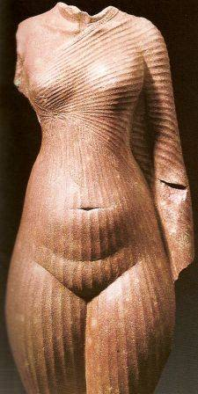

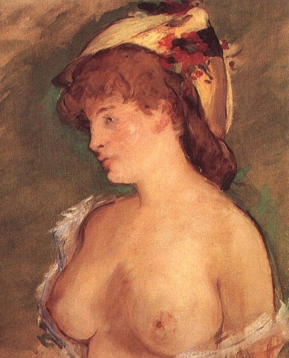
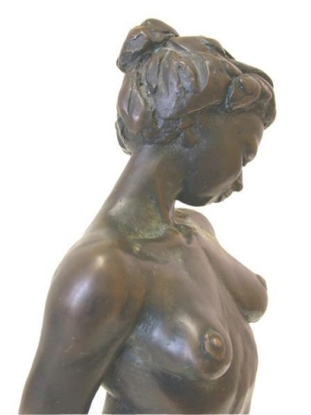
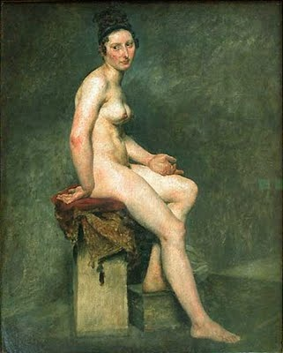
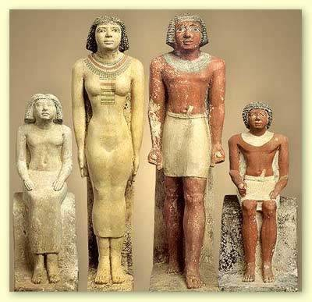
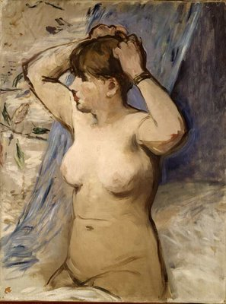
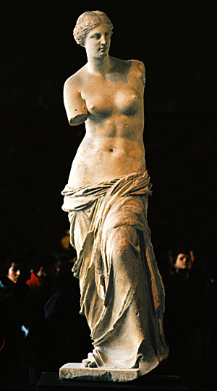

Quand le soutien gorge n’existait pas
…Et n’avaient pas de problème de soutien !
Les femmes existaient déjà…

Slide 35
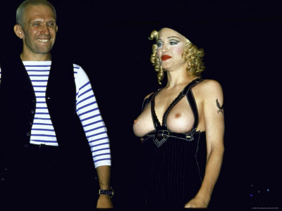
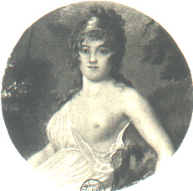

Une mode qui existait déjà
En 1370, un édit de Strasbourg exige:
"qu'aucune femme ne se soutienne la poitrine, que ce soit par
disposition de la chemise ou par robe lacée".
C'est essentiellement à partir du 13e siècle que la poitrine se dévoile sans complexe, avec la mode lancée par Agnès Sorel (morte en 1450), la maîtresse du roi de France Charles VII, apparaissant seins nus à la cour de France.
Jusqu’à la révolution, comme témoigne Madame Tallien, il était moins de mise de montrer ses chevilles…

Slide 36
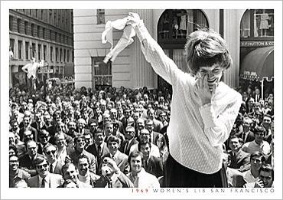
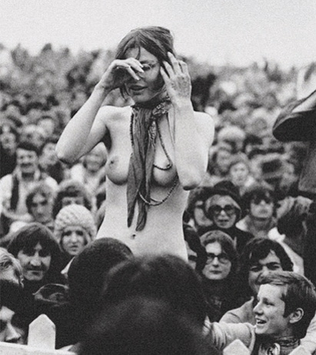
Mai 68
Les femmes brûlent leurs soutien gorge sur la place publique.
En effet, si le soutien gorge est bien emblématique de mai 68, c’est uniquement parce que toutes les femmes étaient unanimes à… le rejeter.
On assiste au refus de cet accessoire qui entravait et aliénait le corps féminin
Les femmes portaient dés lors leurs pulls (dont les fameux minuscules Sonia Rykiel) seins nus.

Slide 37

Un ralentissement lié à l’histoire ?
La France fait partie des pays où le taux d'incidence de cancer du sein a augmenté le plus vite sur la période 1980-2005, avec un ralentissement entre 2000 et 2005…
Les nombreuses jeunes femmes depuis 1968 qui avaient fait le choix de vivre sans soutien gorge peuvent sans doute expliquer cet énigmatique ralentissement …

Slide 38

Disparition des douleurs sans soutien gorge
Deux chirurgiens des seins britanniques ont conduit des essais dans deux cliniques en Angleterre et Galles. Ils ont étudié sur des femmes pour voir si le fait de ne pas utiliser de soutien-gorge pouvait diminuer les douleurs de poitrine. Leur étude a conclu que pour la majorité des femmes il y avait une diminution de la douleur pendant une période de 3 mois sans soutien-gorge.
Pour l'étude, ils ont demandé aux femmes de ne pas utiliser de soutien-gorge pendant 3 mois, et à la place d'utiliser une sorte de T-shirt souple (ou un débardeur), pour celles qui souhaitaient un sous-vêtement alternatif, ou rien du tout.
A la suite de l’étude, aucune femme n’a souhaité retrouver l’usage du soutien gorge, car elles avaient gagné aisance et confort.
En trois mois sans soutien gorge les douleurs disparaissent et les ligaments de Cooper reprennent de la vigueur

Slide 39


Aisance et liberté
Un docteur en médecine a publié ses résultats dans le traitement de la douleur des épaules chez les femmes à fortes poitrines. Dans cette étude de 5 ans, il a été suggéré que les patientes soulagent le poids de leurs épaules pour une durée de 2 semaines en allant sans soutien-gorge.
L'étude a indiqué que "le résultat à long terme était la présence ou l'absence de la douleur dans les épaules, si on utilisait ou non un soutien-gorge.
79% des patientes ont décidé de décharger le poids de leur poitrine de leurs épaules de façon permanente en éliminant définitivement l'utilisation de soutien-gorge parce qu'il les a faits se sentir libérées."

Slide 40





Santé ou apparence
Porter un soutien gorge n’a aucune nécessité médicale…
… bien au contraire !
La pression sociale oriente nos choix:
Un comportement même irrationnel nous semble correct si d'autres l'appliquent.
Etre une femme n’est pas indécent.

Slide 41


Une ambiguïté étonnante !
L’absurdité de l’industrie textile dans ce domaine va même jusqu’à créer des soutiens gorges imitant la nudité des seins.
Mais ça ne libère pas le drainage lymphatique…

Slide 42


Différence hommes / femmes
Certaines n’osent pas à cause des autres…
Cette image ne pose aucun problème aux regards !
Lequel des deux a les seins qui mériteraient le plus d’être soutenus ???

Slide 43



Des femmes qui veulent se libérer…
Dans de nombreux pays encore, des femmes revendiquent le droit juridique de se libérer de leurs soutiens gorges imposés par la loi mais aussi par la pression sociale.

Slide 44



Une société évoluée…
La société occidentale :
Une société évoluée !

Slide 45


Eduquer les hommes…
Ou bien est-ce le regard des hommes qu’il faut éduquer ? Peut être qu’ainsi dans certains pays d’Afrique, le repassage des seins sur les bourgeons des jeunes filles pourrait enfin cesser.

Slide 46



En France :
Légalité juridique
Si en France et dans la plupart des pays d’Europe la nudité est tout à fait légale sans provoquer la pudeur publique par des gestes ou exhibitions sexuelles, la pression sociale continue à emprisonner les femmes dans cet accessoire de mode destructeur.
Titre stupide témoin d’une pression sociale ridicule.

Slide 47




Un combat pour la santé
Un combat contre la pression sociale mais aussi en même temps pour la santé des femmes…
Candy Love arrêtée dans les années 70

Slide 48


Un choix: santé ou apparence
Des résultats d’enquêtes qui laissent à réfléchir…
Un geste simple pour la santé, rapide et gratuit…

Slide 49


La pression sociale est le plus grand ennemi de votre santé
Est-il plus confortable socialement d’avoir un cancer du sein que de sortir sans soutien gorge ?

Slide 50


Un accessoire qui tue
Est-il socialement plus acceptable pour une femme de sortir sans soutien gorge lorsqu’elle n’a plus de sein ?

Slide 51

Normalité ou aberration ?
Vivre dans une société nous impose des règles que l’on ne choisit pas forcément.
A nous de faire un choix de comportement.

Slide 52
Votre corps est à vous, choisissez vous-même ce que vous devez porter ou pas !
Une femme qui s’habille le matin et qui met un soutien gorge ne sait même pas pourquoi elle fait ce geste. Elle se crée une contrainte induite par notre société. Le geste est automatique, sans réflexion aucune… Il faut le faire, c’est comme ça, les autres le font !
Toutes ces informations sont issues de livres, études médicales, et lectures que vous pouvez trouver vous-même en faisant vos propres recherches sur internet.
Voici quelques liens (Il y en a beaucoup surtout en Anglais) parmi de nombreux autres :
http://translate.googleusercontent.com/translate_c?hl=fr&langpair=en%7Cfr&u=http://ezinearticles.com/%3Fexpert%3DSydney_Ross_Singer&rurl=translate.google.fr&usg=ALkJrhhACywKcF20lVxc5Mpc5S1EfVVz_Q
http://seinslibres.neuf.fr/fr/etudes.htm
http://www.guerir.org/communaute/a-propos-de-ce-site/questions-frequentes/soutien-gorge-et-cancer-des-seins
http://forum.doctissimo.fr/forme-beaute/beaute-seins/sans-soutien-gorge-sujet_34_1.htm
http://www.jurandoubs.com/journaliste/marcher-courir-bouger/article/le-soutien-gorge-pas-si-sain
Bonne santé à toutes…
Vivez longtemps…
Yves M.

